Slide 1
第六章 沉淀反应

Slide 2
6.1 沉淀-溶解平衡和溶度积
6.1.1 沉淀-溶解平衡
不同电解质在水中的溶解度不同。一般把溶解度小于0.01g/100g水的电解质称为难溶电解质。
沉淀反应：讨论难溶电解质在水中的沉淀溶解情况。
以SrCrO₄为例：把SrCrO₄晶体放入水中，晶体表面的Sr²⁺和CrO₄²⁻在水分子的作用下不断进入溶液，成为能自由运动的水合离子，这一过程称为溶解，溶液颜色不断加深。

Slide 3
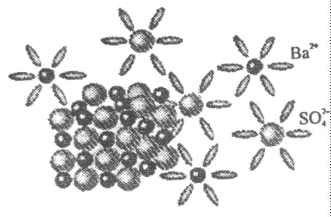
溶液中的Sr²⁺和CrO₄²⁻离子浓度增加，在无规则运动中相互碰撞，重新回到晶体表面→沉淀。
当溶解速率与沉淀速率相等时，在沉淀和溶解之间建立一个动态平衡，称为沉淀-溶解平衡。
沉淀-溶解平衡属多相离子平衡：
A_{m}B_{n}(s) ⇔ mA^{n+} (aq) + nB^{m−}(aq)

Slide 4
6.1.2 溶度积和溶度积规则
1.溶度积的定义
对于任一难溶电解质，存在如下沉淀-溶解平衡：
A_{m}B_{n}(s) ⇔ mA^{n+} (aq) + nB^{m-}(aq)
在温度一定时，该反应的平衡常数是一个确定值，称为该难溶电解质的溶度积常数，
简称溶度积，用K_{sp}表示， K_{sp}= [A^{n+}]^{m}×[B^{m−}]^{n} 。
K_{sp}反映了难溶电解质溶解能力的大小。

Slide 5
对于A_{m}B_{n}型的难溶电解质，其溶度积表达式为：
K_{sp，AmBn} =[A^{n+}]^{m} × [B^{m−}]^{n}
要求能准确写出各种类型难溶电解质的溶度积表达式。
K_{sp，AgCl} =[Ag⁺] ⋅[ Cl⁻]
K_{sp，Ca3(PO4)2} = [Ca²⁺]³ ⋅ [PO₄³⁻]²
K_{sp，Mg(OH)2} =[Mg²⁺] ⋅ [OH⁻]²
K_{sp，MgNH4PO4} =[Mg²⁺] ⋅ [NH₄⁺] ⋅ [PO₄³⁻]

Slide 6
2.溶度积的测定
溶度积可通过热力学中的有关数据计算得到。
由Δ_{r}G_{m}^{θ} ＝－RTlnK ^{θ} ＝－RTln K _{sp}^{θ} ，这样得到的平衡常数称为标准溶度积常数，用K _{sp}^{θ} 表示。
溶度积还可通过实验测定。
K_{sp，AmBn} =[A^{n+}]^{m} • [B^{m−}]^{n}
这样得到的平衡常数称为实验溶度积常数，用K _{sp}^{c} 表示。

Slide 7
标准平衡常数K_{sp}^{θ} 为平衡时的活度商，而实验平衡常数K_{sp}^{c}为平衡时的浓度商。所以
一般情况下，用这两种方法得到的溶度积常数在数值上不相等。通常， K_{sp}^{c} > K_{sp} ^{θ} 。
引入活度的概念。

Slide 8
活度与活度系数的概念（了解）
离子与离子之间，离子与溶剂分子之间存在着相互作用。这些作用力的存在影响了离子的活动性，减弱了
离子在化学反应中的能力。
即由于离子之间的相互作用使得离子参加化学反应的有效浓度比实际浓度降低了。
活度α：离子参加化学反应的有效浓度。
α= γ c γ ：活度系数，γ ≤ 1。
α≤ c 。

Slide 9
例如对于SrSO₄的沉淀溶解平衡，
K_{sp} ^{θ} = α(Sr²⁺) α(SO₄²⁻)
= γ₊ [Sr²⁺] γ₋ [SO₄²⁻]
= γ₊ γ₋ [Sr²⁺] [SO₄²⁻]
= γ₊ γ₋ K_{sp}^{c}
由于活度γ ≤ 1，所以K_{sp} ^{θ} ≤ K_{sp}^{c}。

Slide 10
溶液中离子的总浓度（离子强度）越大，离子间相互作用越强，γ 越小。
在极稀的电解质溶液中，离子强度很低，离子间相互作用力小， γ 近似等于1，此时浓度等于活度。
难溶化合物溶解度小，其饱和溶液中离子强度很低， K _{sp}^{c} 和K _{sp} ^{θ}差别小，不予区分。

Slide 11
6.2 沉淀的生成和溶解
—— 判断沉淀溶解平衡的方向
1.溶度积规则
根据等温方程：
Δ_{r}G_{m} = －RTlnK ^{θ} + RT ln J_{c} = －RTlnK_{sp} + RT ln J_{c} ，
其中J_{c}为浓度商， J_{c} = c(A^{n+})^{m} ⋅ c (B^{m−})^{n}
将任意条件下溶液中离子浓度幂的乘积与K_{sp} 比较，可以判断在该条件下沉淀溶解平衡进行的方向。

Slide 12
若c(A^{n+})^{m} • c(B^{m−})^{n} < K _{sp, AmBn} ， Δ_{r}G_{m} < 0，平衡正向移动，即沉淀溶解。若该溶液中没有沉淀，表示该溶液为不饱和溶液，没有沉淀析出；
若c(A^{n+})^{m} • c(B^{m−})^{n} > K _{sp, AmBn} ，溶液为过饱和溶液，有沉淀析出，直至[A^{n+}]^{m} • [B^{m−}]^{n} = K _{sp, AmBn} ；
若c(A^{n+})^{m} • c(B^{m−})^{n} = K _{sp, AmBn} ，溶液为饱和溶液，沉淀溶解处于动态平衡。
以上规则称为溶度积规则，只适合于难溶电解质。

Slide 13
2.沉淀的生成和溶解——溶度积规则的应用
[例6.1]今有350ml 6.0×10 ⁻³mol· L⁻¹含银废水，加入250ml 0.012 mol· L⁻¹NaCl溶液。问：是否有AgCl沉淀生成？如有沉淀，达平衡时溶液中Ag⁺浓度还有多大？
解：已知 K _{sp, AgCl} = 1.8 ×10⁻¹⁰，
c_{Ag+} = 3.5×10⁻³mol · L⁻¹，
c_{Cl-} = 5.0×10⁻ ³mol· L⁻¹
c_{Ag+} × c_{Cl-} = 1.75 × 10^{–5} > K _{sp, AgCl}
有AgCl沉淀生成。

Slide 14
设平衡时[Ag⁺] = x
AgCl (s) = Ag⁺ (aq) + Cl⁻ (aq)
初始浓度 3.5×10 ⁻ ³ 5.0×10 ⁻³
平衡 x 5.0×10^{–3}-(3.5×10⁻³–x)
=1.5×10^{–3} + x
则 x (1.5×10 ^{–3} + x) = K _{sp, AgCl}
因x很小， 1.5×10 ^{–3} + x ≈1.5×10 ^{–3}
解得 x = 1.2 × 10 ^{–7} mol· L⁻¹

Slide 15
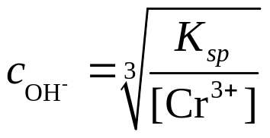
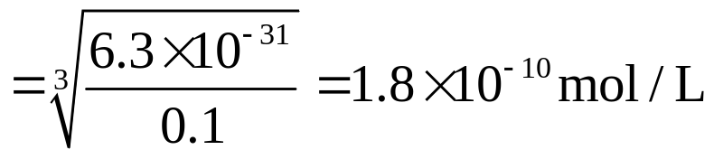

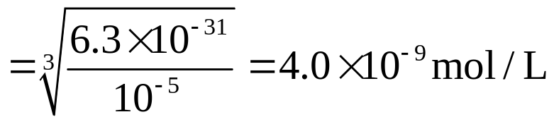
[例6.2]已知室温下Cr(OH)₃的K _{sp}= 6.3 ×10 ⁻³¹，
计算0.1 mol· L⁻¹ Cr³⁺开始生成Cr(OH)₃沉淀和Cr³⁺沉淀完全时的pH值。
解： Cr(OH)₃ = Cr³⁺ + 3OH⁻
K_{sp}=[Cr³⁺ ][OH⁻] ³
开始沉淀时： c(Cr³⁺)= 0.1 mol· L⁻¹
pH=4.36
沉淀完全时： c(Cr³⁺)≤10⁻⁵ mol· L⁻¹
pH=5.6

Slide 16
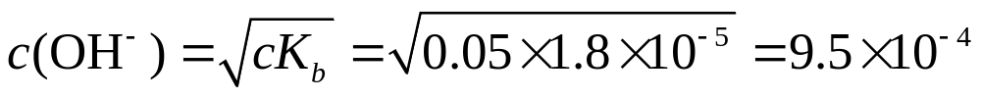
[例6.3] 10ml 0.1 mol· L⁻¹ MgCl₂和10ml 0.1 mol· L⁻¹氨水混合，是否有Mg(OH)₂沉淀生成？
已知氨水的K_{b}=1.8×10⁻⁵, Mg(OH)₂的K _{sp}= 1.2×10⁻¹¹
解：c(Mg²⁺)=0.05 mol· L⁻¹
c(Mg²⁺) c(OH⁻)² =4.5×10⁻⁸ > K _{sp}
有Mg(OH)₂沉淀生成。

Slide 17
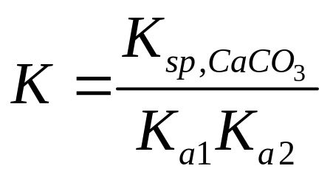
3.沉淀的溶解
在难溶电解质的平衡体系中，通过加入某种试剂使构晶离子发生酸碱反应，配位反应或氧化还原反应，使构晶离子浓度降低，平衡右移，沉淀发生溶解。
CaCO₃溶于HCl:
CaCO₃(s)=Ca²⁺(aq)+CO₃²⁻(aq) K_{sp}
CO₃²⁻ (aq)+2H⁺(aq) = H₂CO₃ (aq) 1/K_{a1}K_{a2}
总反应： CaCO₃(s)+2H⁺(aq) = Ca²⁺(aq)+ H₂CO₃ (aq)
总反应的平衡常数为：

Slide 18
P₁₄₉
CaCO₃溶于HCl→酸碱反应对沉淀反应的影响；
CaCO₃ + 2HCl→ CaCl₂ + CO₂ + H₂O
Cu(OH)₂溶于氨水→配位反应对沉淀反应的影响；
Cu(OH)₂ + 4NH₃ = [Cu(NH₃)₄]²⁺ 2OH⁻
CuS溶于硝酸→氧化还原反应对沉淀反应的影响。
CuS + HNO₃ = Cu(NO₃)₂ + S↓ + H₂O
沉淀的溶解反应往往是多个平衡共存的体系。
思考题P₁₆₅ 第2、4。

Slide 19
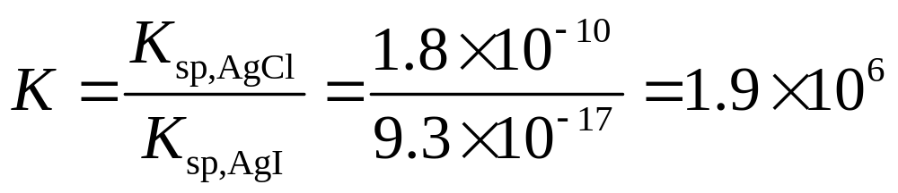
6.3 沉淀转化和分步沉淀
由一种沉淀转化为另一种沉淀的过程。
以卤化银为例：将固体AgCl加入到KI溶液中，发现白色的粉末转变为黄色沉淀。
AgCl(s) = Ag ⁺ + Cl –
+
KI = I – + K ⁺
‖
AgI
总反应： AgCl(s) + I ^{– =} AgI (s) + Cl –
总反应的平衡常数为：

Slide 20
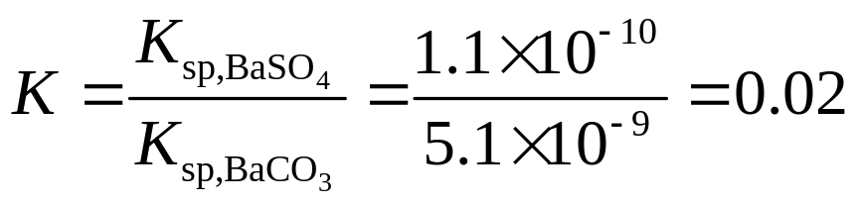
如 BaSO₄ (s) = Ba ²⁺ +SO₄²⁻ K_{sp, BaSO4} = 1. 1 ×10⁻¹⁰
Ba ²⁺ +CO₃²⁻ = BaCO₃ (s) 1/K_{sp,BaCO3} = 1/ 5.1×10⁻⁹
BaSO₄ (s) + CO₃²⁻ = BaCO₃ (s) +SO₄²⁻
总反应常数
当[CO₃²⁻ ]浓度足够大时，反应可以向右进行。
一般说来，溶解度大的沉淀易转化为溶解度小的沉淀， 相反的过程则难以进行。
(要求会写沉淀转化反应的平衡常数)

Slide 21
2. 分步沉淀
同一种沉淀剂使混合溶液中不同的离子先后沉淀的现象称为分步沉淀。
如Ag⁺ 可使Cl– 、Br– 、I – 分步沉淀。
分步沉淀的依据是溶度积规则。
通过比较溶度积的大小可判断是否生成沉淀，并判断沉淀的先后次序。

Slide 22
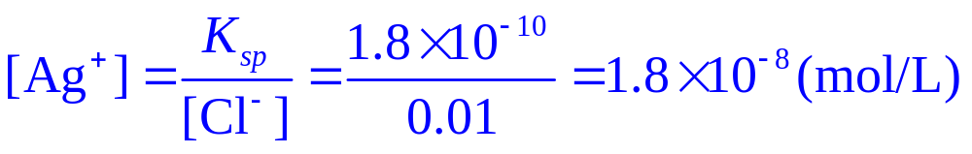
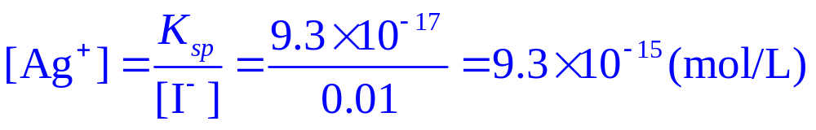
以使0.01mol L⁻¹的Cl–和 I– 沉淀的[Ag ⁺ ]为例：
已知K_{sp, AgCl} = 1. 8 ×10⁻¹⁰ , K_{sp, AgI} = 9.3 ×10⁻¹⁷
I– 先沉淀。

Slide 23
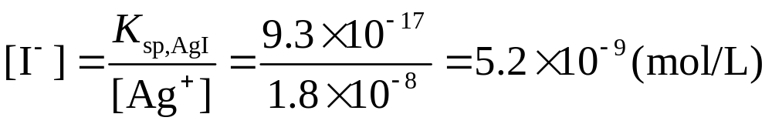
当Cl– 开始析出时：
[Ag ⁺ ]=1.8×10⁻⁸ mol· L⁻¹
这时I–浓度为：
I– 已沉淀完全了。

Slide 24
[例6.4] 向含NaCl、NaBr、NaI的混合溶液中，滴加AgNO₃溶液。当沉淀析出后，溶液中
[Cl–] =0.10mol/L，[Br–]=1.0×10⁻⁴mol/L，
[I–]= 1.0×10⁻⁸mol/L。
判断生成的沉淀是什么物质？
已知K_{sp, AgCl} = 1.8 ×10⁻¹⁰ , K_{sp, AgBr} = 5.0 ×10⁻¹³ ,
K_{sp, AgI} = 9.3 ×10⁻¹⁷

Slide 25
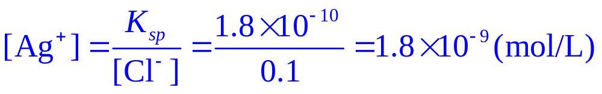
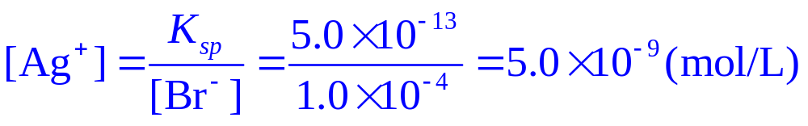
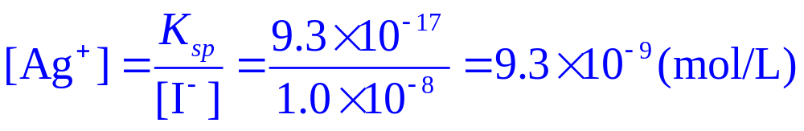
Cl– 先沉淀，生成的沉淀为AgCl。

Slide 26
6.4 溶解度和影响沉淀-溶解平衡的因素
6.4.1 溶解度
1.定义：
100克溶剂中所溶解的难溶化合物的质量(g/100g)。
难溶化合物在溶解反应达到平衡时，每升溶液中所含该难溶化合物的物质的量，单位mol· L⁻¹。
如果溶解度是以g/100g溶剂的形式给出，需要先将溶解度的单位换成mol· L⁻¹ ，然后再进行计算。计算时 作近似处理：因难溶电解质的溶解度很小，溶液是极稀的，溶液密度可以认为是1g/ml。

Slide 27
2.溶解度s与溶度积K _{sp}的换算
难溶电解质的溶解和电离是分步进行的，即：
MA(s) = MA(l) = M⁺(aq) + A⁻ (aq)
由于难溶电解质的溶解度很小，按稀释定律，电离度接近100%，即溶解的这一部分是完全电离的。
对于AB型的难溶化合物， AB(s) = A⁺ + B⁻
平衡时 s s
K_{sp,AB} = [A⁺ ][B⁻ ] = s²
同理，对于AB₂或A₂B型， K_{sp} = (2s)² s = 4s³
对于AB₃或A₃B型， K_{sp} = (3s)³ s = 27s⁴

Slide 28
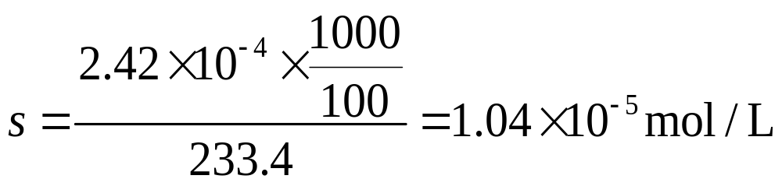
[例6.5]已知BaSO₄在水中的溶解度为2.42×10⁻⁴g/100g H₂O，计算BaSO₄的K_{sp}。
解：设BaSO₄在水中的溶解度为s mol/L。
BaSO₄饱和溶液的密度为1g/ml，则
K_{sp} = s² = 1.08×10⁻¹⁰。

Slide 29
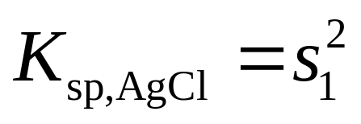
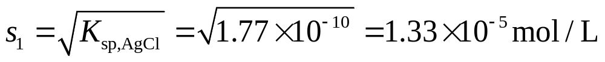
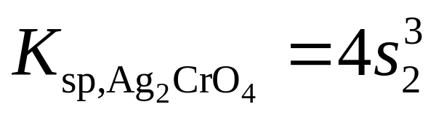
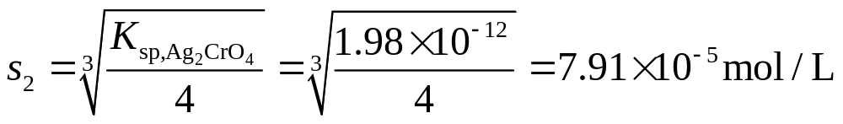
[例6.6]已知AgCl K_{sp} 1.77×10⁻¹⁰，Ag₂CrO₄ K_{sp} 1.98×10⁻¹²。计算AgCl和Ag₂CrO₄在水中的溶解度。
解：设AgCl在水中的溶解度为s₁ mol· L⁻¹，由
设Ag₂CrO₄在水中的溶解度为s₂ mol· L⁻¹，由

Slide 30
同类型的难溶电解质， K_{sp}越大，溶解度就越大；
不同类型的难溶电解质，不能通过比较K_{sp}来比较溶解度的大小。

Slide 31
6.4.2 影响溶解度的因素
在温度一定时，难溶电解质的K_{sp}是一个常数，但溶解度s受很多因素的影响，应视具体情况而定。
同离子效应
因加入含有共同离子的强电解质而使难溶电解质溶解度降低的现象叫做同离子效应。如BaSO₄在Na₂SO₄溶液中的溶解度比在纯水中的溶解度小。

Slide 32
[例6.7] 计算BaSO₄在0.1 mol· L⁻¹ Na₂SO₄溶液中和纯水中的溶解度。已知298K时，K_{sp, BaSO4} = 1.08×10⁻¹⁰
解：①在纯水中： BaSO₄ （s） = Ba²⁺ + SO₄ ²⁻
平衡时 （ mol· L⁻¹ ） s s
K_{sp, BaSO4} = s² s = （K_{sp, BaSO4}）^{1/2} = 1.04×10⁻⁵ mol· L⁻¹
②在0.1 mol· L⁻¹ Na₂SO₄溶液中
BaSO₄ （s） = Ba²⁺ + SO₄ ²⁻
初始浓度（ mol· L⁻¹ ） 0 0.1
平衡时（ mol· L⁻¹ ） s 0.1+ s
K_{sp, BaSO4} = [Ba²⁺ ][SO₄²⁻] = s ×(0.1+ s)
s = 1.08×10⁻⁹ mol· L⁻¹

Slide 33
在实际工作中，往往加入过量的沉淀剂，以降低沉淀的溶解度，使指定离子沉淀得更完全。
需要注意的是“沉淀完全”不是指溶液中不含这
种离子，当溶液中某离子的浓度低于10⁻⁵mol· L⁻¹，
就可认为沉淀完全了；
实验发现，在BaSO₄的溶解沉淀平衡中，加
入过多的沉淀剂如Na₂SO₄时， BaSO₄的溶解度
反而增加，这是因为发生了盐效应。

Slide 34
2.盐效应
因加入过多的强电解质而使难溶电解质溶解度增加的现象。如AgCl、BaSO₄在KNO₃中的溶解度比在纯水中大。盐效应可以用活度来解释。
对于难溶电解质MA(s)，
K_{sp} = α_{M+}× α_{A-}= γ_{M+}[M⁺] × γ_{A-} [A⁻]，
在难溶电解质的平衡体系中加入过多强电解质，使离子强度增加， γ_{M+}和γ_{A-} ↓，[M⁺] [A⁻] ↑，即难溶电解质的溶解度增加了。

Slide 35
如PbSO₄在Na₂SO₄溶液中的溶解度
c(Na₂SO₄)/ mol.L⁻¹ ， 0 0.001 0.01 0.02 0.04 0.1 0.2
c(PbSO₄)/10⁻⁵mol.L⁻¹ ， 15 2.4 1.6 1.4 1.3 1.6 2.3
在加入过量沉淀剂时，盐效应和同离子效应都存在
只是在沉淀剂过量不多的情况下，同离子效应起主要作用，计算时一般不考虑盐效应。

Slide 36
3. 酸效应
在酸性溶液中，难溶电解质电离出的阴离子A⁻与酸发生中和反应
MA(s) = M⁺(aq) + A⁻(aq)
A⁻ + H⁺ = HA
中和反应降低了A⁻的浓度，使[M⁺ ][A⁻] < K_{sp,MA}，平衡向溶解方向移动，使s增加。

Slide 37
[例6.8] 计算CaC₂O₄在以下两种情况下的溶解度：
①pH=1.0,②pH=4.0
已知：K_{sp} = 1.78×10⁻⁹ , pK_{a1}=1.23, pK_{a2}=4.19
解： ① pH=1.0时，设CaC₂O₄的溶解度为s，
则 平衡时 c(Ca²⁺ ) = [Ca²⁺]=s
c(C₂O₄ ²⁻) =[C₂O₄ ²⁻]+[HC₂O₄ ⁻]+[H₂C₂O₄]=s
[C₂O₄ ²⁻]= cδ₀ = sδ₀
K_{sp} = [Ca²⁺] [C₂O₄ ²⁻] = s²δ₀
pH=1.0时， δ₀ = 10^{-3.62}
s = 10^{-2.56} = 2.75×10⁻³ (mol · L⁻¹)
②pH=4.0时， δ₀ = 10^{-0.41}
s = 10^{-4.17} = 6.76×10⁻⁵ (mol · L⁻¹)

Slide 38
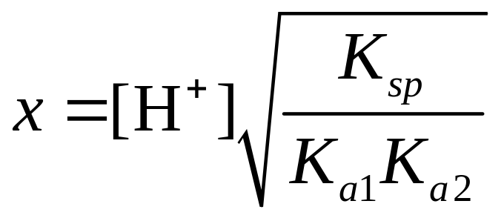
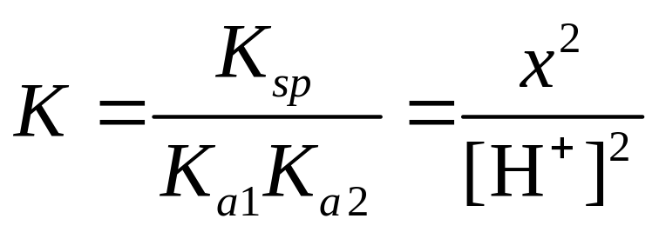
用多重平衡规则计算：
总反应： CaC₂O₄ (s) + 2H⁺ = Ca²⁺ + H₂C₂O₄
平衡时 0.1 x x
① pH=1.0时，x=2.16×10⁻³mol/L (2.75×10⁻³mol/L )
②pH=4.0时，x=2.16×10⁻⁶mol/L (6.76×10⁻⁵mol/L )

Slide 39
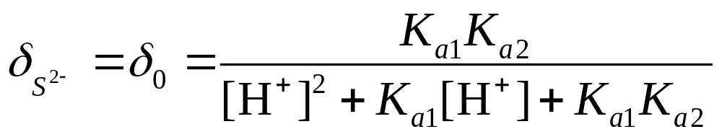

[例6.9] CuS和ZnS在0.3 mol· L⁻¹ HCl中的溶解度。
K_{a1}= 1.3×10⁻⁷ ， K_{a2}=7.1 × 10⁻¹⁵ 。
解1：(分布系数法）设CuS的溶解度为s，
平衡时 c(Cu²⁺ ) = [Cu²⁺]=s
c(S²⁻) =[S ²⁻]+[HS ⁻]+[H₂S]=s
[S²⁻]= cδ₀ = sδ₀
K_{sp} = [Cu²⁺] [S ²⁻] = s²δ₀
[H⁺]=0.3 mol· L⁻¹时，
s = 2.5×10⁻⁸ mol· L⁻¹ 。

Slide 40
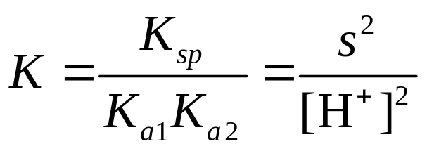
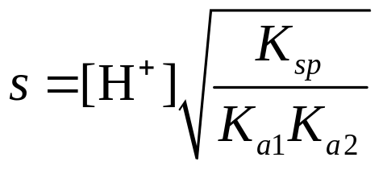
[例6.9]CuS和ZnS在0.3 mol· L⁻¹ HCl中的溶解度。
解2：用多重平衡规则来计算。
MS = M²⁺ + S²⁻ K_{sp}
S²⁻ + H⁺ = HS⁻ 1/K_{a2}
HS⁻ + H⁺ =H₂S 1/K_{a1}
总反应： MS (s) + 2H⁺ = M²⁺ + H₂S K = K_{sp} /K_{a1} K_{a2}
平衡时 s s
所以硫化物在酸性溶液中的溶解度主要由[H⁺] 和K_{sp}决定。
ZnS的K_{sp}大于CuS，通过计算得出ZnS易溶于HCl,而CuS难溶。

Slide 41
4. 阴离子的水解反应 (不要求）
仍以硫化物为例， S²⁻是强碱，在水中发生碱式离解
S²⁻ + H₂O = HS⁻ + OH⁻ K_{b1} = 1.4
HS⁻ + H₂O = H₂S + OH⁻ K_{b2} = 7.7 ×10⁻⁸
由于第二级离解进行的程度比较小，通常只考虑S²⁻的第一级离解。
水解反应降低了A⁻的浓度，使[M⁺ ][A⁻ ] < K_{sp,MA}，平衡向溶解方向移动，使s增加。
另外，由于水解反应，溶液的pH值也会发生改变。

Slide 42
[例6.10] 计算MnS在纯水中的溶解度。
MnS 的K_{sp} = 2.0×10 ^{–10} ，H₂S的 pK_{a1} = 6.89， pK_{a2} = 14.15
解： S²⁻ 的K_{b2}<<K_{b1} ，只考虑一级碱式电离。
MnS(s) = Mn²⁺ + S²⁻ K_{sp}
S²⁻ + H₂O = HS⁻ + OH⁻ K_{b1}
总反应 MnS(s) + H₂O = Mn²⁺ + HS⁻ + OH⁻
平衡时 s s s
K = [Mn²⁺ ][OH⁻] [HS– ] = s³ =K_{sp} K_{b1} = 2.8×10^{–10}
s = K ^{1/3} = 6.5×10^{–4} mol L⁻¹。

Slide 43
[例6.11] 计算Ag₂S在纯水中的溶解度。
Ag₂S的K_{sp} = 2.0×10 ^{–49} ，H₂S的 pK_{a1} = 6.89， pK_{a2} = 14.15
解1： S ²⁻ 的K_{b2}<<K_{b1} ，因而只考虑一级碱式电离。
Ag₂S(s) = 2Ag ⁺ + S ^{2–} K_{sp}
S²⁻ + H₂O = HS⁻ + OH⁻ K_{b1}
总反应 Ag₂S (s) + H₂O = 2Ag⁺ + HS⁻ + OH⁻
平衡时 2 s s s
K = [Ag⁺ ]² [OH⁻] [HS – ] = K_{sp} K_{b1} = 2.8×10^{–49}
（ 2 s）² s s = 2.8×10 ^{–49}
4s⁴ = 2.8×10^{–49} 。
s = 4.73×10⁻¹³ mol L⁻¹。

Slide 44
解2：分布系数法
Ag₂S(s) = 2Ag ⁺ + S ^{2 –}
平衡时 [Ag ⁺ ]= 2s
s = c(S ^{2 –} ) = [S^{2 –} ] + [HS – ] + [H₂S]
[S^{2 –} ] = s × δ₀
K_{sp} = [Ag ⁺] ² [S^{2 –} ] =(2s) ² × s × δ₀ = 4s ³ × δ₀
由于Ag₂S的溶解度很小，所以溶液中S ^{2 –} 的浓度也很小，
虽然S ^{2 –} 水解很彻底，但产物OH –的量可忽略不计。
溶液的[H ⁺]= 10 ⁻⁷ 。
δ₀ = 10 ^{–7.4} s = 1.0 ×10 ^{–14} mol L⁻¹。

Slide 45
第六章要求
掌握溶度积的概念及溶度积规则 ，会用溶度积规则判断有无沉淀生成；
了解分步沉淀及沉淀的转化；
掌握溶解度与溶度积的关系及相互转换；理解同离子效应及酸效应，并能进行相关的计算。
活度、盐效应、水解效应不要求。
[重点] 会用溶度积规则判断沉淀的产生、溶解；同离子效应及酸效应的相关计算。

Slide 46
作业 P₁₆₆
3 5 8 10 11 18

